Slide 1
Društvene mreže
Facebook, Twitter, Instagram

Slide 2
DRUŠTVENE MREŽE
najvažniji izvor informacija
odličan prostor za marketinške i PR aktivnosti
društvenim mrežama upravlja community manager, u Hrvatskoj ne baš razvikan pojam
community manager (CM) = kreira i objavljuje sadržaj za društvene mreže, mora znati kako njegova publika diše, mora biti moderator komunikacije između članova neke grupe, stranice ili profila na društvenim mrežama
zadatak CM-a: znati kako zajednica s kojom komunicira reagira na sadržaj koji objavljuje, kada je najaktivnija i kada će i koju vrstu sadržaja ona dalje dijeliti, lajkati ili komentirati
sve to može se saznati tjednim praćenjem aktivnosti stranice koju može vidjeti administrator stranice.

Slide 3
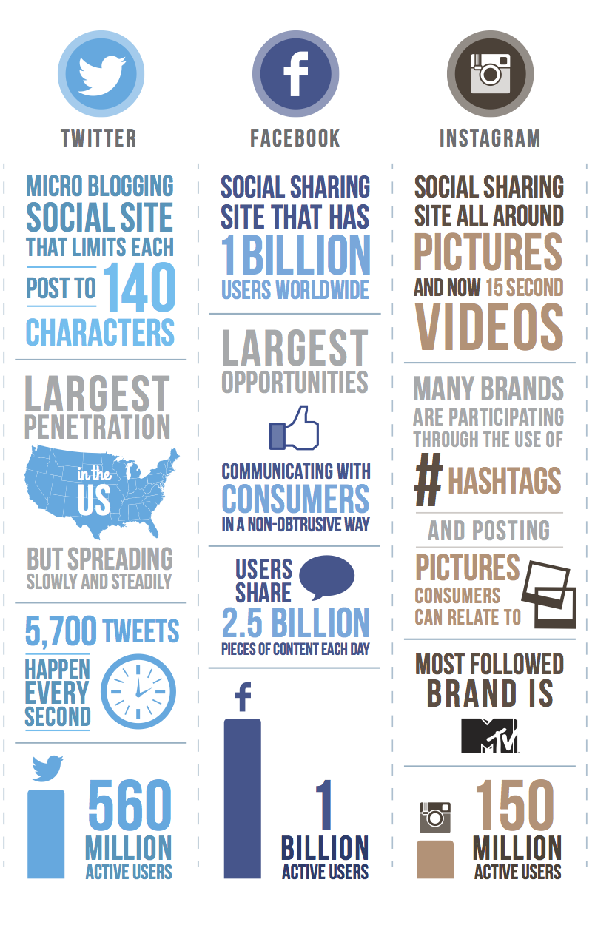
HRVATSKA:
najpoznatije društvene mreže su Facebook, Instagram i Twitter

Slide 4
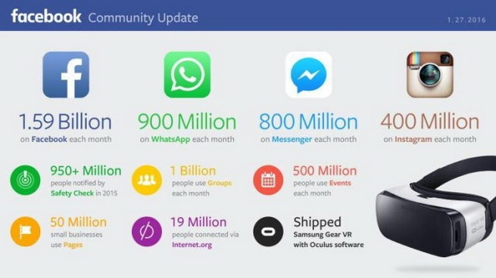
Facebook
najraširenija društvena mreža u Hrvatskoj
popularnost stalno raste
informacije na FB: sažete i jasne, ne preslužbene
video sadržaji = atraktivni materijali, učitani direktno na FB dobivaju više pregleda nego dijeljeni preko YouTube-a
Izvor: net.hr
(članak objavljen 29.01.2016.)

Slide 5
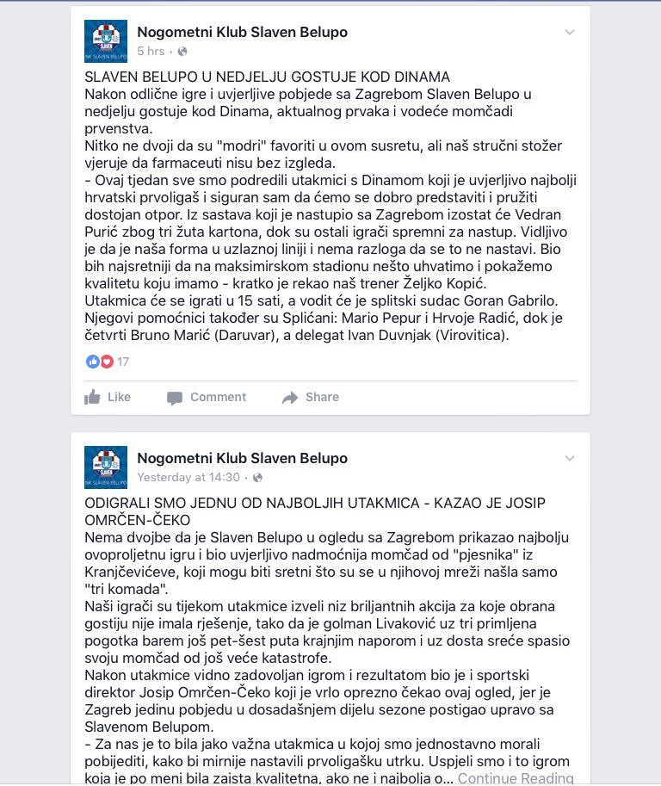
Loš primjer objave na FB
Previše teksta
Nema oznaka, hashtagova
!!! Nema fotografije !!! Rezultat: mali broj lajkova, mala interakcija, slab doseg publike, ne poznavanje community managementa koji, ukoliko je dobar, može dovesti sponzore

Slide 6
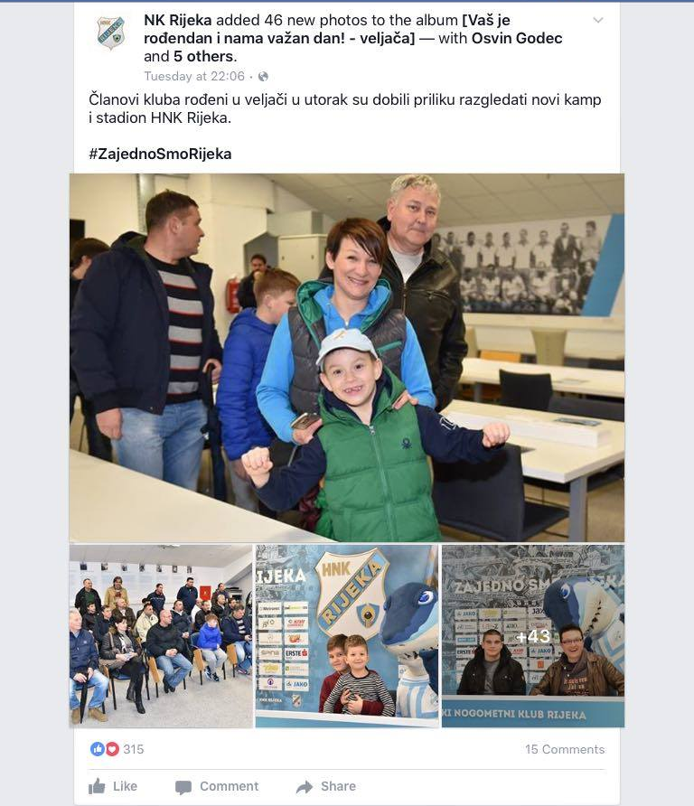
Dobar primjer objave na FB
U prvom planu su navijači = oni su ti koji kupuju ulaznice
Kratki opis, korištenje hashtagova i oznaka
Dobiva se velik broj pregleda i lajkova
Može dospjeti u medije = dobiva se pozornost

Slide 7
Instagram
Video isječci do 15 sek.; fotografije
Prikazuje „behind the scenes“,
Opisi = do 140 znakova
Korištenje hashtagova, oznaka lokacija (79 % više interakcije dobiva objava s označenom lokacijom prema Simply Mesured's istraživanju) i korisnika

Slide 8
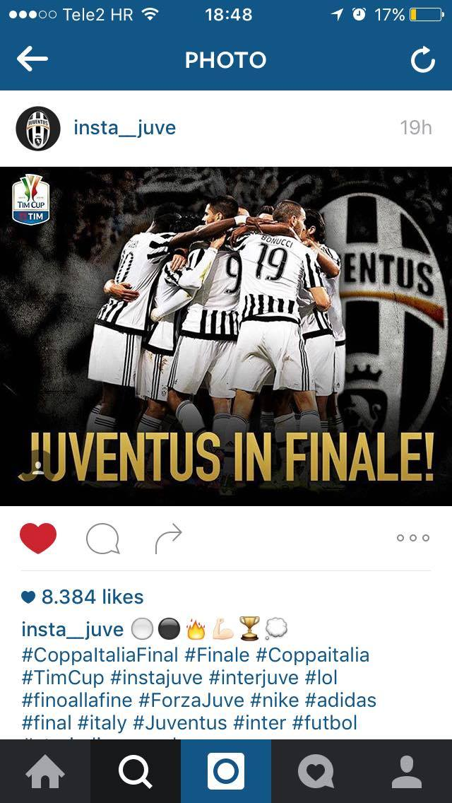
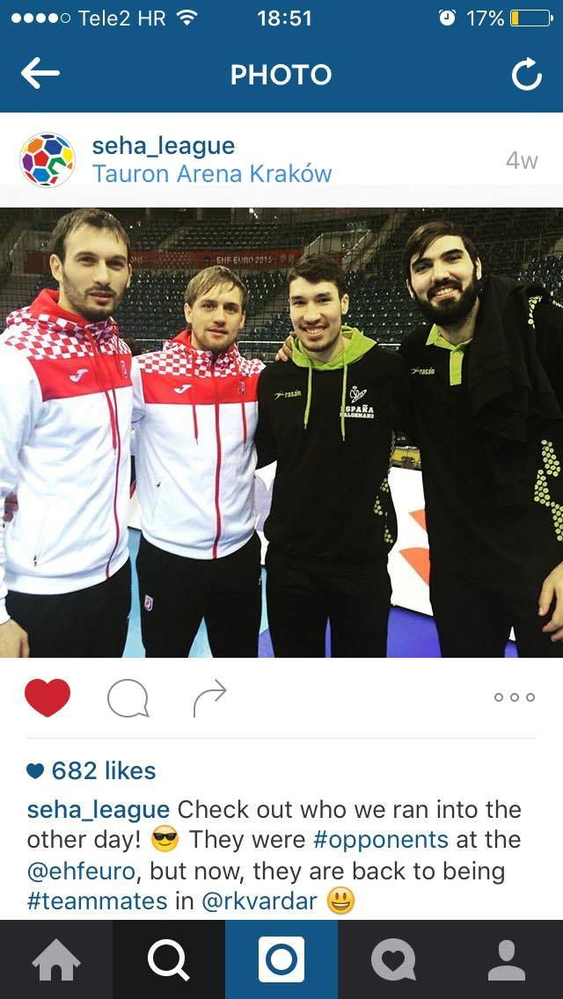

Slide 9
Twitter
Mreža za mikroblogiranje
Breaking news / live rezultati utakmica / informiranje
120 znakova = kratku informaciju, hashtagovi, oznake drugih korisnika Twittera, uz naravno dobru fotografiju i video materijal
Retwitt objava drugih korisnika = veća interakcija.

Slide 10
